Slide 1
Perancangan Sistem Micropayment Menggunakan Teknologi Near Field Communication
Arina Listyarini Dwiastuti (13512006)

Slide 2
Latar Belakang
Perkembangan transaksi semakin canggih dan mudah
Transaksi dengan jumlah kecil namun sering dilakukan disebut micropayment
Micropayment sudah dijumpai di Indonesia
Contoh: E-Toll Mandiri, Flazz BCA, Kartu Commet
Memanfaatkan teknologi NFC
NFC: teknologi koneksi jarak pendek tanpa kabel
NFC + micropayment = aman

Slide 3
Rumusan, Tujuan, Batasan
Rumusan masalah
Bagaimana rancangan sistem micropayment yang aman menggunakan teknologi NFC
Tujuan
Rancangan sistem micropayment yang aman menggunakan teknologi NFC
Batasan masalah
Perancangan sistem micropayment menggunakan teknologi NFC
Menerapkan metode pengamanan yang sesuai pada transaksi micropayment yang dirancang
Notes:
Aman yang dimaksud memenuhi aspek keamanan, akan dijelaskan nanti

Slide 4
Analisis SISMIC

Slide 5
Analisis Kebutuhan SISMIC
SISMIC dapat melakukan transaksi top-up saldo kartu.
SISMIC dapat menambah saldo kartu.
SISMIC dapat memberikan biaya pembayaran top-up saldo kartu ke penerbit kartu.
SISMIC dapat menyimpan riwayat transaksi top-up saldo kartu ke dalam kartu.
SISMIC dapat menyimpan riwayat transaksi top-up saldo kartu ke dalam basisdata.
SISMIC dapat melakukan transaksi pembelian menggunakan kartu.
SISMIC dapat mengurangi saldo kartu.
SISMIC dapat memberikan biaya transaksi pembelian pemilik kartu ke merchant.
SISMIC dapat menyimpan riwayat transaksi pembelian ke dalam kartu.
SISMIC dapat menyimpan riwayat transaksi pembelian saldo kartu ke dalam basisdata.
SISMIC dapat menunjukkan saldo kartu pada pemilik kartu.
SISMIC dapat menunjukkan riwayat transaksi kartu pada pemilik kartu.
Kartu SISMIC memiliki masa berlaku (tanggal kadaluarsa).

Slide 6
Hardware SISMIC
Kartu SISMIC (tag NFC)
Smartphone (NFC & Android)
Mesin EDC, yang dimiliki oleh merchant.
disimulasi dengan NFC reader & laptop
Mesin ATM, yang dimiliki oleh penerbit kartu.
disimulasi dengan NFC reader & laptop

Slide 7
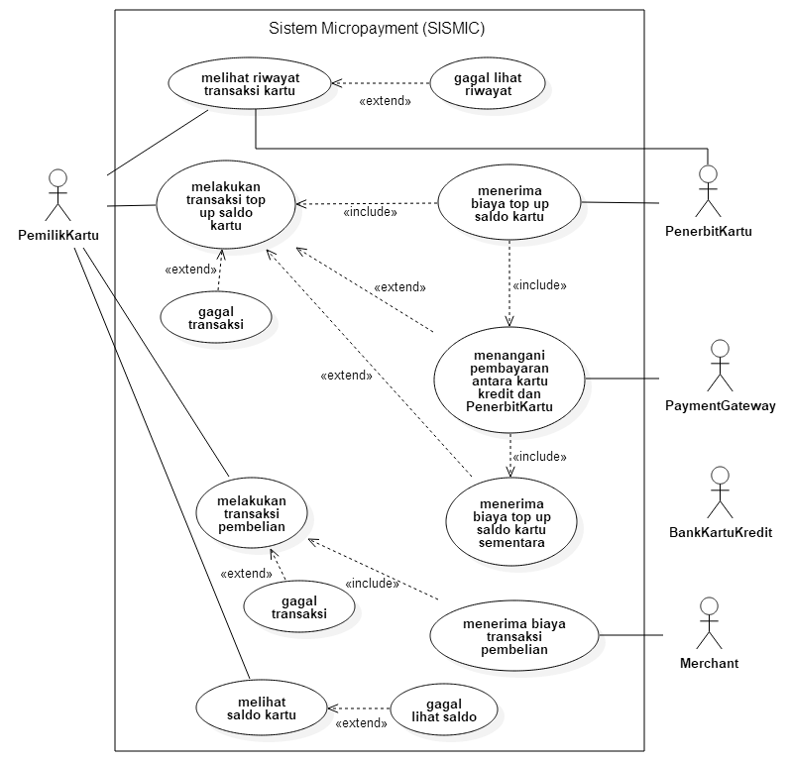
Gambaran Umum SISMIC
Diagram usecase

Slide 8
Analisis Kebutuhan Keamanan SISMIC
Confidentiality
Data yang ada pada SISMIC bersifat rahasia & tidak dapat diakses oleh orang yang tidak berhak.
Integrity
Data SISMIC tidak boleh berubah tanpa izin dari pihak yang berhak.
Availability
Ketika berbagai pihak menggunakan SISMIC, layanan dan data SISMIC harus dapat digunakan.
Authentication
Transaksi SISMIC hanya dapat dilakukan pada hardware dan software yang resmi
Authorization
Semua pihak melakukan transaksi secara legal sesuai tugas dan perannya masing-masing pada SISMIC.
Accountability
Segala aktivitas yang terjadi di SISMIC ada catatannya.
Non-repudiation
Tidak ada pihak yang dapat menyanggah suatu transaksi yang telah terjadi.

Slide 9
Perancangan SISMIC

Slide 10
Operasi Aplikasi SISMIC
Transaksi top-up kartu SISMIC
Via smartphone, ATM, dan merchant
Transaksi pembelian
Via smartphone dan merchant
Lihat Saldo
Via smartphone, ATM, dan merchant
Lihat Riwayat Transaksi
Lihat Masa Berlaku Kartu SISMIC
Via smartphone, ATM, dan merchant

Slide 11
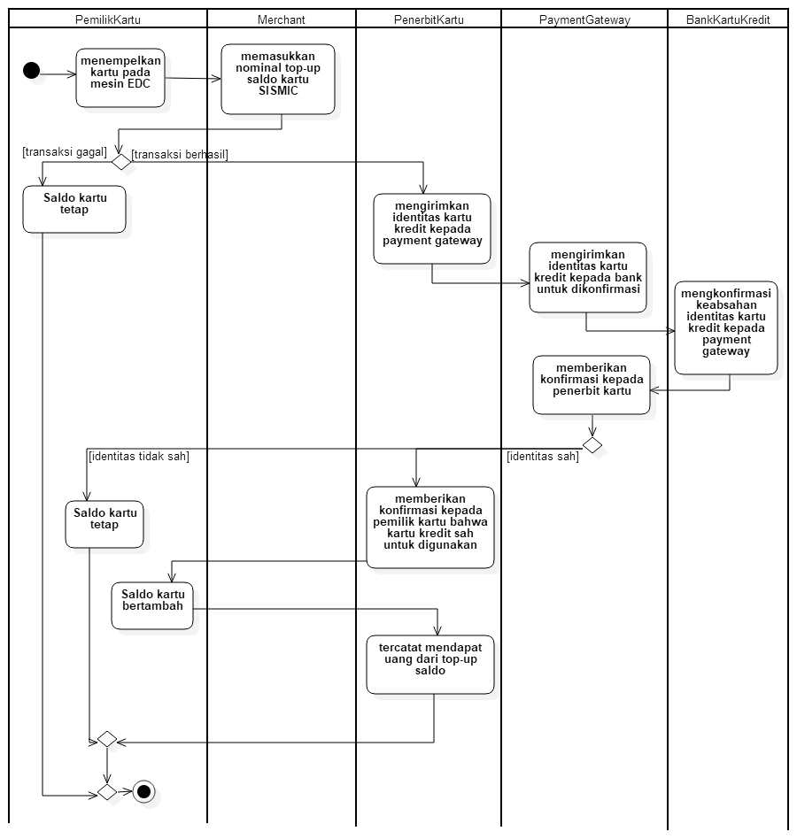
Transaksi Top-Up
Via Smartphone

Slide 12
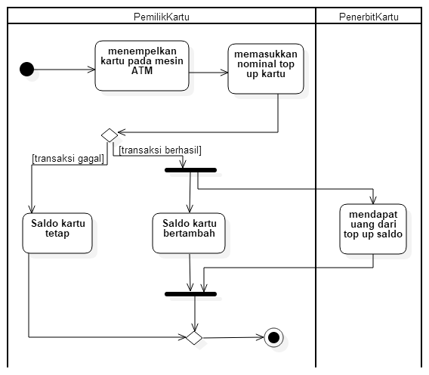
Transaksi Top-Up
Via ATM

Slide 13
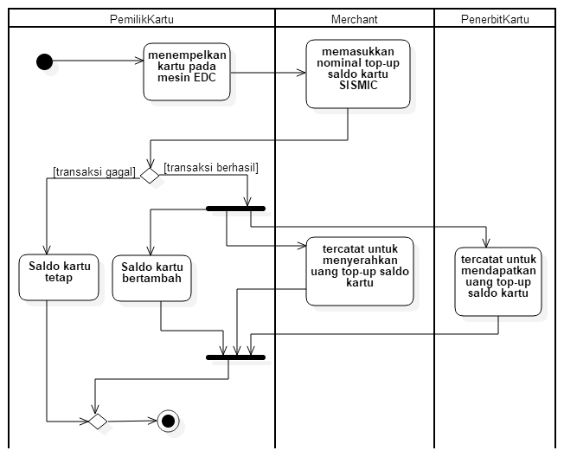
Transaksi Top-Up
Via merchant

Slide 14
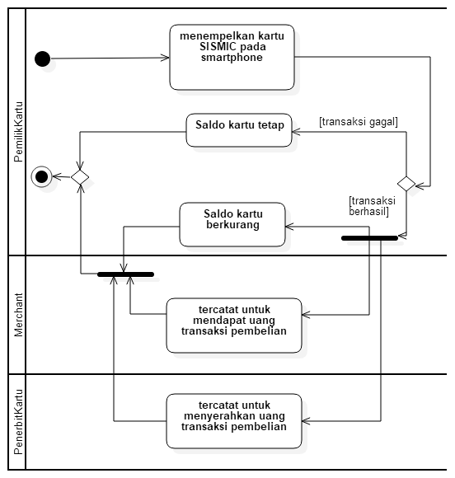
Transaksi Pembelian
Via smartphone (tanpa parameter)

Slide 15
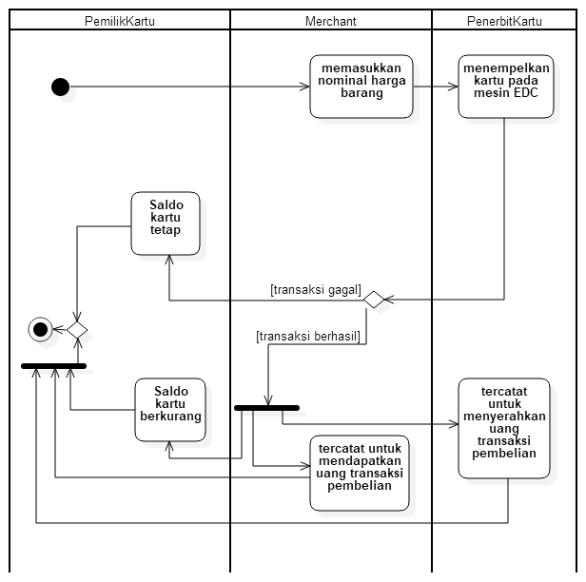
Transaksi Pembelian
Via merchant (tanpa parameter)

Slide 16
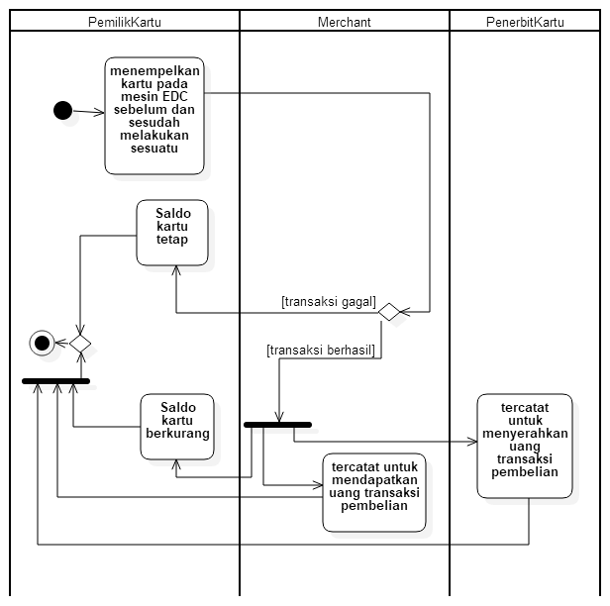
Transaksi Pembelian
Via merchant (dengan parameter)

Slide 17
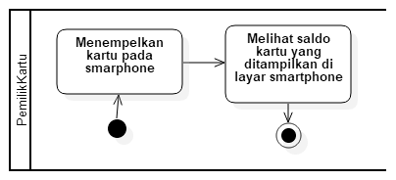
Lihat Saldo
Via smartphone

Slide 18
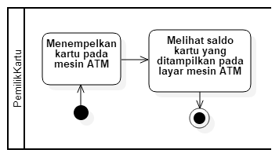
Lihat Saldo
Via ATM

Slide 19
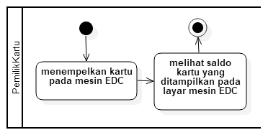
Lihat Saldo
Via merchant

Slide 20
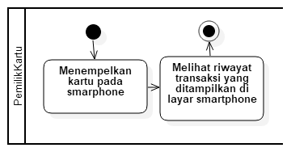
Lihat Riwayat Transaksi
Via smartphone

Slide 21
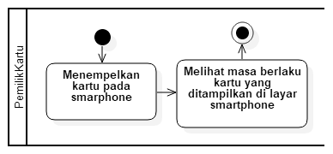
Lihat Masa Berlaku
Via smartphone

Slide 22
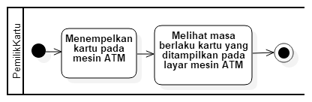
Lihat Masa Berlaku Kartu SISMIC
Via ATM

Slide 23
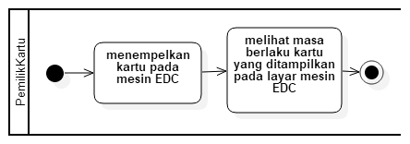
Lihat Masa Berlaku Kartu SISMIC
Via merchant

Slide 24
Struktur Penyimpanan Kartu SISMIC
Memori 1KB, 16 sektor
- 1 sektor: 4 blok - 1 blok: 16 bytes
Konfigurasi penyimpanan:
Sektor ke-0 Blok ke-1: tanggal masa berlaku kartu
Sektor ke-0 Blok ke-2: saldo kartu
Sektor ke-1 - 5 Blok ke-0: waktu transaksi pembelian atau top-up
Sektor ke-1 - 5 Blok ke-1: nominal transaksi pembelian atau top-up
Sektor ke-1 - 5 Blok ke-2: jenis transaksi (pembelian/top-up)
Sektor ke-6 - 14 Blok ke-0: untuk transaksi dengan parameter
Sektor ke-6 - 14 Blok ke-1: iv dari sektor ke-6 - 14 blok ke-0
Sektor ke-15 Blok ke-1: iv dari sektor ke-0 slok ke-1
Sektor ke-15 Blok ke-2: iv dari sektor ke-0 slok ke-2
Menggunakan algoritma round-robin

Slide 25
Hak Akses Kartu SISMIC
Sektor | Blok | Data | Hak Akses
 |  |  | Pemilik Kartu | Penerbit Kartu | Merchant | Payment Gateway
0 | 0 | Nomor kartu | Baca | Baca | - | -
 | 1 | Tanggal masa berlaku kartu | Baca | Baca | Baca | -
 | 2 | Saldo Kartu | Baca | Baca, tulis | Baca, tulis | -
1-5 | 0 | Riwayat waktu transaksi pembelian atau top-up dalam bentuk epoch | Baca | Baca, tulis | - | -
 | 1 | Riwayat nominal transaksi pembelian atau top-up | Baca | Baca, tulis | - | -
 | 2 | Riwayat jenis transaksi apakah transaki merupakan transaksi pembelian atau top-up | Baca | Baca, tulis | - | -
6-14 | 0 | Parameter jarak atau waktu pertama kartu disentuh pada reader | - | - | Baca, tulis | -
 | 1 | Iv hasil dari enkripsi blok ke-0 di sektor 6 sampai 14 | - | - | - | -
 | 2 | - | - | - | - | -
15 | 1 | Iv hasil dari enkripsi blok ke-1 di sektor 0 | - | - | - | -
 | 2 | Iv hasil dari enkripsi blok ke-2 di sektor 0 | - | - | - | -

Slide 26
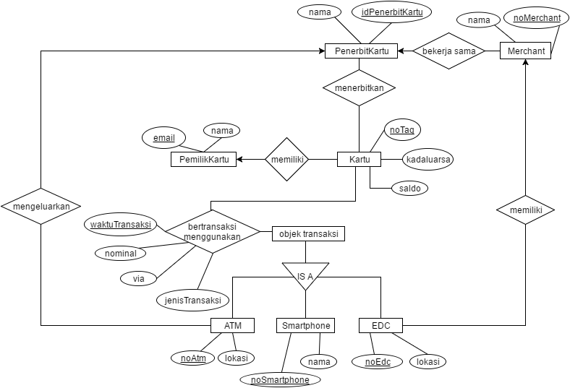
Basisdata
Entity-Relationship
Diagram

Slide 27
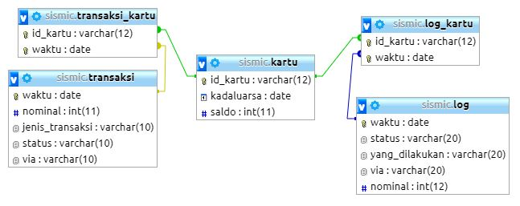
Basisdata Relasional
Basisdata SISMIC

Slide 28
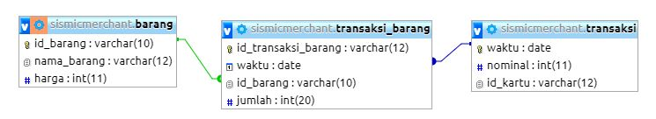
Basisdata Relasional
Basisdata Merchant

Slide 29
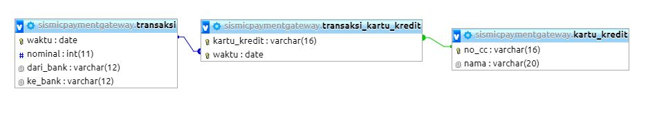
Basisdata Relasional
Basisdata Payment Gateway

Slide 30
Diagram Kelas
Diagram Kelas ATM
Diagram Kelas Merchant
Diagram Kelas Web Service SISMIC
Diagram Kelas Web Service Payment Gateway
Diagram Kelas Web Service Merchant

Slide 31
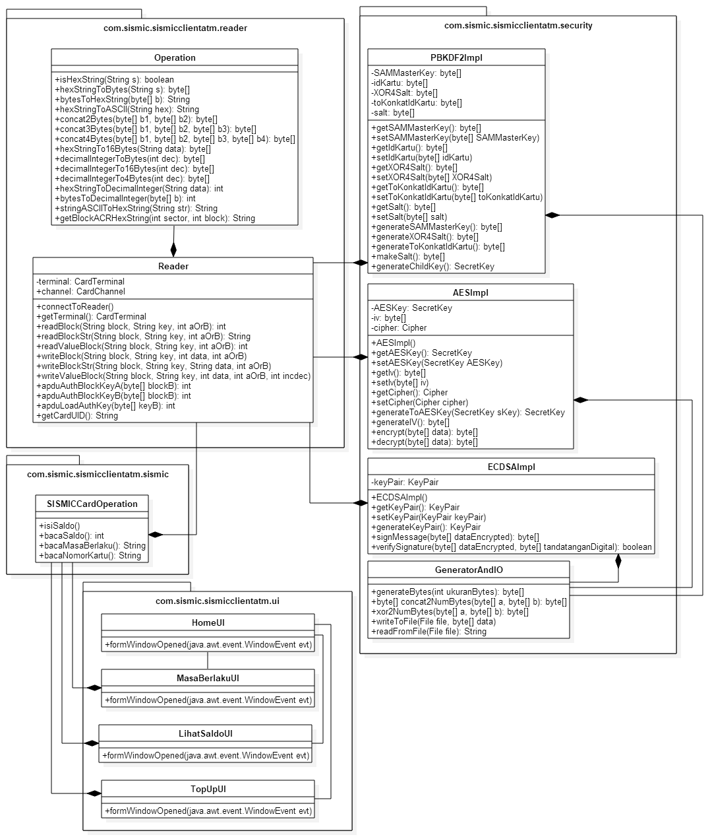
Diagram Kelas
Diagram Kelas ATM

Slide 32
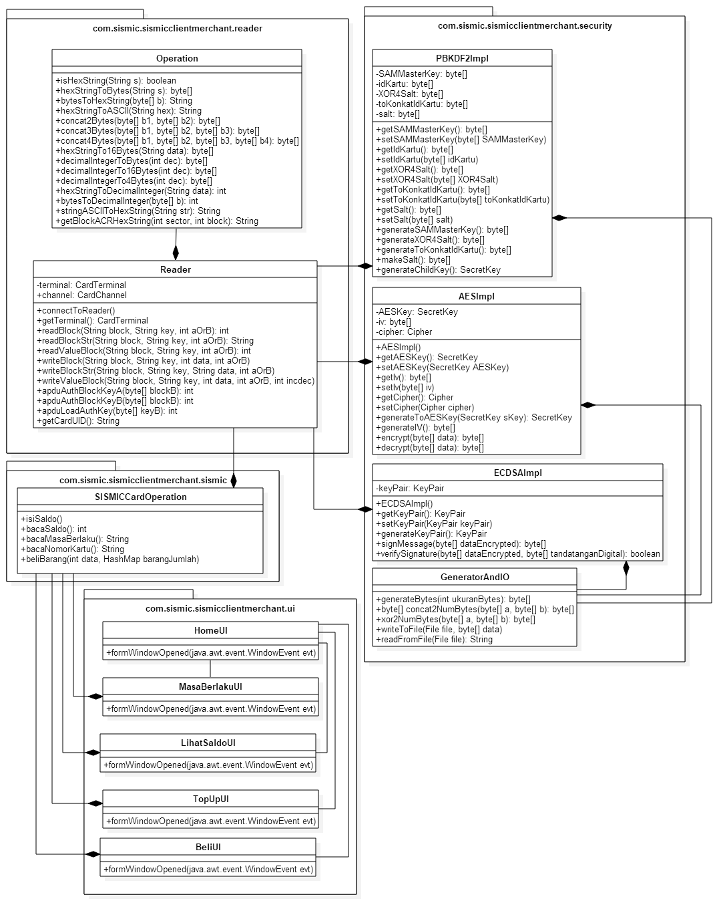
Diagram Kelas
Diagram Kelas Merchant

Slide 33
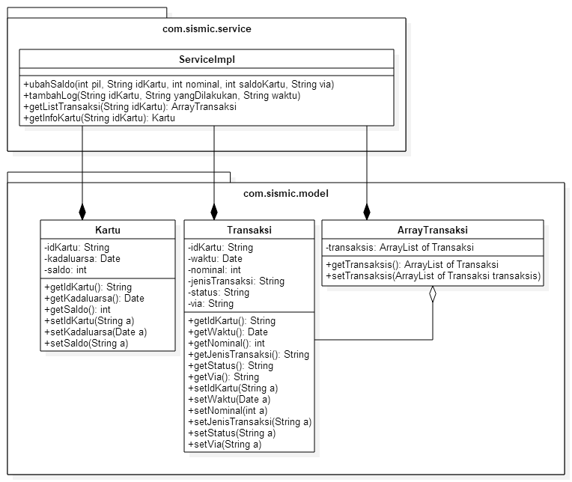
Diagram Kelas
Diagram Kelas Web Service SISMIC

Slide 34
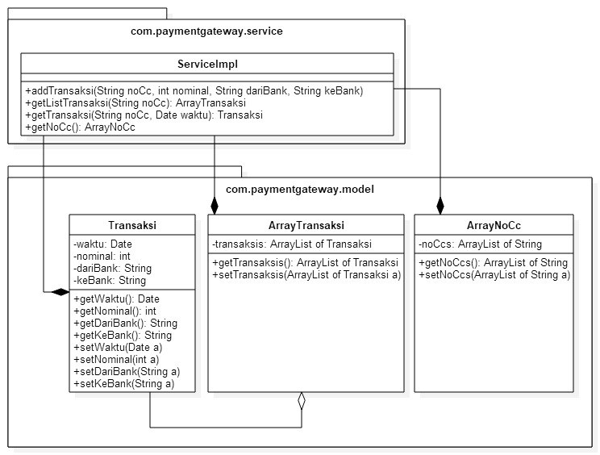
Diagram Kelas
Diagram Kelas
Web Service Payment Gateway

Slide 35
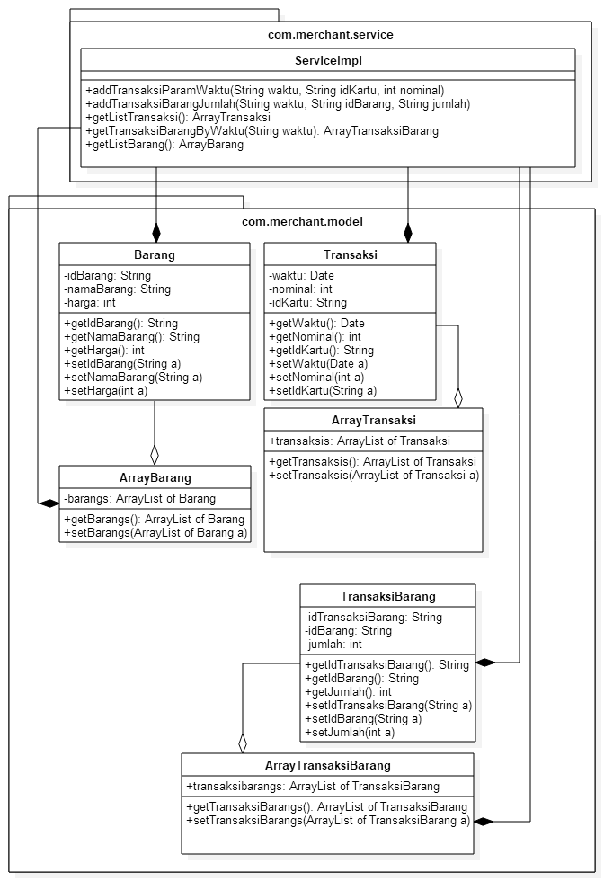
Diagram Kelas
Diagram Kelas Web Service Merchant

Slide 36
Aspek keamanan SISMIC
Confidentiality
Mengubah key A dan key B dari semua sektor di kartu SISMIC dengan manajemen kuncinya diatur di SAM
Melindungi basisdata SISMIC dengan enkripsi dan password
Integrity
Menerapkan enkripsi dan dekripsi pada SISMIC
Pencatatan (logging) segala aktivitas yang terjadi di mesin EDC dan mesin ATM
Availability
Membuat sistem cadangan redundan sehingga jika sistem utama ada gangguan, ada sistem cadangan yang dapat menggantikannya
Authentication
SISMIC menyimpan identitas mesin EDC yang dikeluarkan resmi oleh penerbit kartu
Menerapkan digital signature
Authorization
Key A atau key B yang digunakan untuk melakukan transaksi dengan kartu SISMIC berbeda-beda tiap pihak
Accountability dan Non-repudiation
Pencatatan (logging) segala aktivitas yang terjadi di SISMIC
Notes:
Authorization
Key A atau key B yang digunakan untuk melakukan transaksi dengan kartu SISMIC berbeda-beda tiap pihak (merchant, penerbit kartu, dan pemilik kartu) sehingga tidak ada pihak yang dapat menyanggah transaksi yang telah dilakukannya ataupun mengaku telah melakukan transaksi yang telah dilakukannya

Slide 37
Manajemen & Distribusi Kunci
Manajemen dan distribusi kunci akan diatur pada Secure Access Module (SAM).
SAM menyimpan dan mengolah kunci pada SISMIC (key A → baca kartu, key B → tulis kartu, kunci AES → kriptografi).
SAM sudah memiliki sistem kriptografi sendiri → kunci aman.
SAM punya kunci master → diturunkan menjadi kunci-kunci lain (PBKDF2).
Kunci AES (16 bytes) → salt: idKartu (8 bytes) + bil.random (12 bytes) XOR bil.random (20 bytes)
Key A & Key B (6 bytes) → salt: idKartu (8 bytes) + posisi sektor (1 bytes) + bil.random (11 bytes) XOR bil.random (20 bytes)
Key untuk merchant → salt: idKartu (8 bytes) + posisi sektor (1 bytes) + bil.random (11 bytes) XOR bil.random (20 bytes) XOR idMerchant (20 bytes)
SAM disimpan pada aplikasi
Notes:
Kunci AES diturunkan dari kunci master menggunakan algoritma PBKDF2. Kunci AES pada tugas akhir ini berukuran 16 bytes dan diturunkan dengan algoritma PBKDF2 dengan pengulangan 1000 kali. Salt yang digunakan untuk penurunan kunci menggunakan algoritma PBKDF2 adalah ID kartu SISMIC berukuran 8 bytes disatukan dengan bilangan random berukuran 12 bytes. Setelah itu, hasil konkatenasi tersebut akan di-XOR dengan bilangan random berukuran 20 bytes.
Key A juga diturunkan dari kunci master menggunakan algoritma PBKDF2, sama seperti kunci AES. Key A tiap sektor pada kartu SISMIC akan berbeda-beda, key A satu kartu SISMIC dengan kartu SISMIC yang lain juga akan berbeda. Key A berukuran 6 bytes, namun kunci turunan yang dihasilkan akan berukuran 16 bytes. Kunci turunan ini akan dipotong menjadi 6 bytes sebagai key A. Key A diturunkan dari kunci master menggunakan algoritma PBKDF2 dengan pengulangan 1000 kali. Salt yang digunakan adalah konkatenasi antara ID kartu SISMIC berukuran 8 bytes, posisi sektor kartu yang akan dibuat kuncinya yang berukuran 1 bytes, dan bilangan random berukuran 11 bytes yang di-XOR dengan bilangan random berukuran 20 bytes. Pada tugas akhir ini, SAM akan disimulasikan dengan disimpan pada aplikasi karena keterbatasan alat.

Slide 38
Kriptografi pada SISMIC
Enkripsi dan dekripsi: algoritma AES
Digital signature
algoritma ECDSA.
apakah pesan berasal dari pihak yang benar atau tidak
Proses:
Kunci AES → mengenkripsi pesan yang akan dikirim ke mesin pembaca kartu
Pesan yang dienkripsi → diberi digital signature dengan kunci privat. dikirim ke mesin pembaca kartu
Mesin pembaca kartu → periksa digital signature dengan kunci publik
OK → pesan didekripsi dengan kunci AES dan instruksi dijalankan

Slide 39
Implementasi

Slide 40
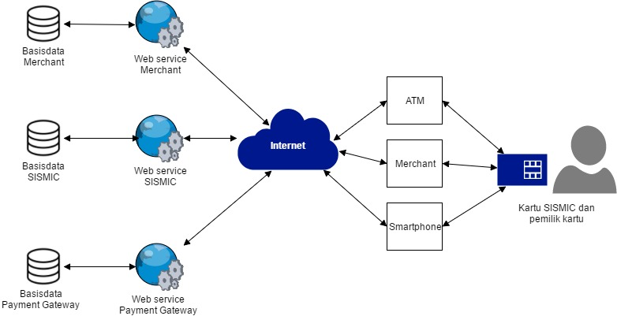
Arsitektur SISMIC

Slide 41
Kakas & Library
IDE NetBeans (bahasa Java)
Basisdata menggunakan NoSQL dan disimpan online di Firebase. Library Firebase versi 2.5.2.
CFX JAXWS untuk Heroku yang dibuat oleh Chamerling
API Java Smart Card I/O
Library Bouncy Castle (PBKDF2, AES, dan ECDSA)

Slide 42
Lingkungan Implementasi
Sistem operasi: Windows 10 64-bit
Bahasa pemrograman: Java
Basisdata: NoSQL dengan disimpan di Firebase
Web Service: CXF JAXWS di Heroku

Slide 43
Hasil Implementasi
Aplikasi ATM
Aplikasi merchant
Aplikasi Smartphone SISMIC & merchant tidak diimplementasi

Slide 44
Pengujian

Slide 45
Tujuan & Batasan
Tujuan: Membuktikan bahwa fungsionalitas aplikasi ATM dan merchant dapat berjalan dengan baik dan benar
Batasan: Aspek keamanan tidak diimplementasi semua → celah keamanan tidak diuji

Slide 46
Perangkat & Lingkungan
Perangkat: NFC reader & kartu Mifare Classic ukuran 1 KB
Lingkungan:
Sistem operasi: Windows 10 64-bit
Bahasa pemrograman: Java
Basisdata: NoSQL dengan disimpan di Firebase
Web Service: CXF JAXWS di Heroku

Slide 47
Strategi Pengujian
Top-down testing → bug lebih cepat dan mudah ditemukan di awal
Blackbox → menguji fungsionalitas program tanpa melihat kode program

Slide 48
Kasus, Skenario, dan Hasil Uji
Kasus Uji Aplikasi ATM
1. Pengujian top-up saldo
2. Pengujian lihat saldo
3. Pengujian lihat masa berlaku
Kasus Uji Aplikasi Merchant
1. Pengujian transaksi pembelian tanpa parameter
2. Pengujian transaksi pembelian dengan parameter
3. Pengujian top-up saldo
4. Pengujian lihat saldo
5. Pengujian lihat masa berlaku

Slide 49
Kesimpulan Hasil Uji
Pengujian fungsionalitas aplikasi ATM & merchant = diterima
Skenario yang dilakukan pengujian berbeda dengan perancangan

Slide 50
Kesimpulan & Saran

Slide 51
Kesimpulan
Perancangan sistem micropayment NFC selesai dirancang
Aplikasi ATM & merchant berhasil dibuat tetapi berbeda dari perancangan.
Aplikasi smartphone SISMIC & aplikasi smartphone merchant tidak berhasil diimplementasi
Aspek keamanan tidak diuji

Slide 52
Saran
Implementasi perancangan diterapkan pada studi kasus yang lebih rinci & nyata
Aplikasi smartphone SISMIC & aplikasi smartphone SISMIC diimplementasi sesuai rancangan
Implementasi transaksi pembelian aplikasi merchant dikembangkan sesuai perancangan
Ditambah perancangan yang mengatasi transaksi yang gagal dilakukan.
Pengembangan pada implementasi kriptografi untuk NFC reader → aspek keamanan dapat diuji.
Memikirkan aspek user-experience → aplikasi lebih mudah, nyaman, dan menarik untuk digunakan → daya tarik dan nilai jual yang lebih baik.

Slide 53
Terima Kasih

